Slide 1

Somos un ecosistema de desarrolladores de software

Slide 2
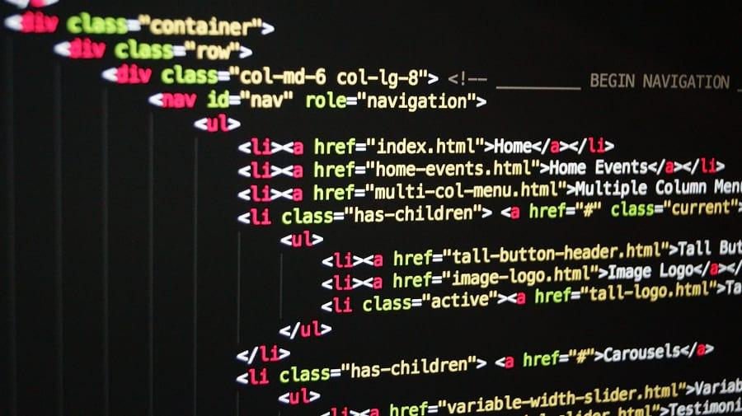


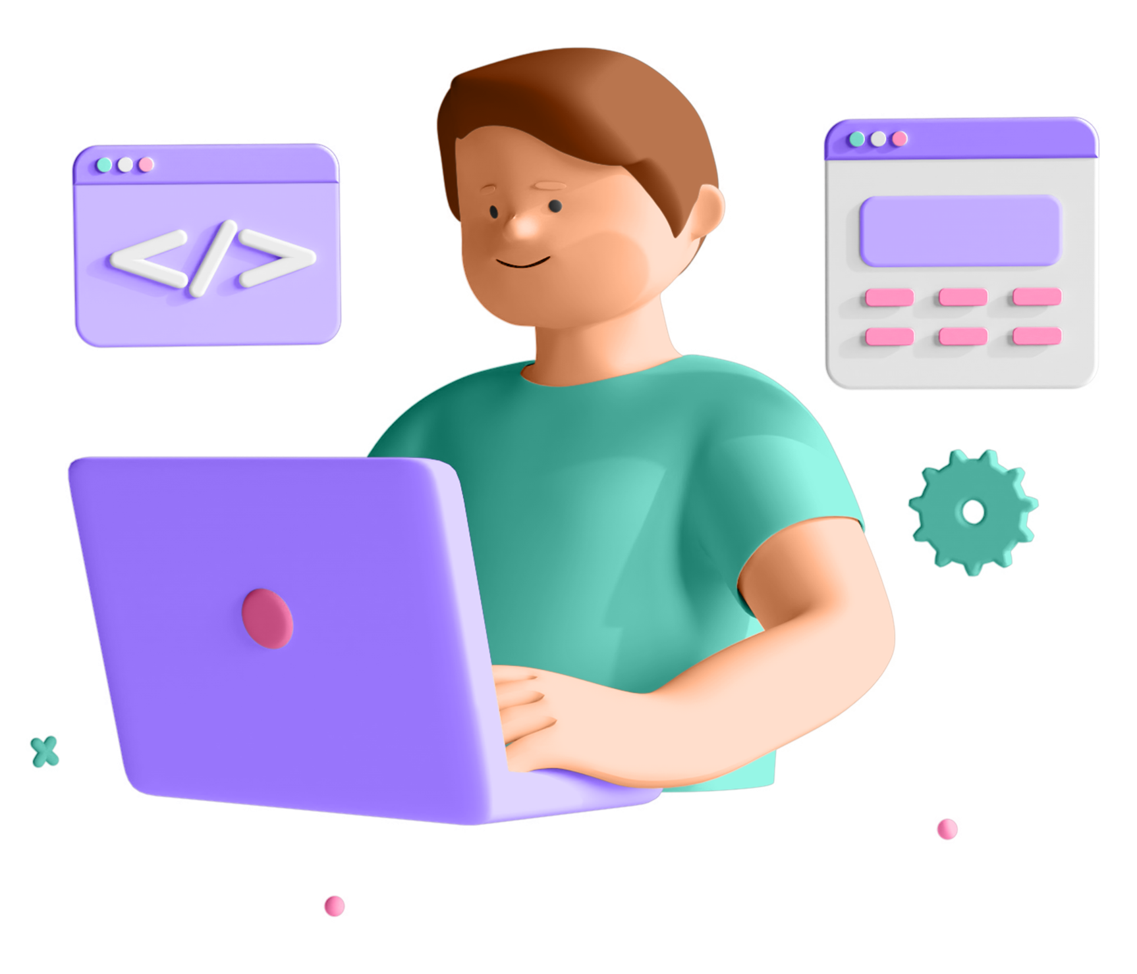

Java Script POO (Document Object Model)

Slide 3

POO
Object-oriented programming ( OOP)
➢ La programación orientada a objetos (POO) es un paradigma de programación basado en el concepto de objetos;
➢ Usamos objetos para modelar (describir) características abstractas o del mundo real;
➢ Los objetos pueden contener datos (propiedades) y código (métodos). Al utilizar objetos, empaquetamos datos y
el comportamiento correspondiente en un bloque;
➢ En POO, los objetos son piezas/bloques de código autónomos;
➢ Los objetos son bloques de construcción de aplicaciones e interactúan entre sí;
➢ Las interacciones ocurren a través de una interfaz pública (API): métodos que el código fuera del objeto
puede acceder y utilizar para comunicarse con el objeto;
➢ La POO fue desarrollada con el objetivo de organizar el código, para hacerlo más flexible y fácil de
mantener (evitar el “código espagueti”).

Slide 4








POO
The 4 fundamental OOP principles
La programación orientada a objetos (POO) es un paradigma de programación fundamental para muchos lenguajes de programación, incluidos Java y C++. En una descripción general de los conceptos básicos de la programación orientada a objetos. Describiremos cuatro conceptos principales: clases e instancias, herencia, encapsulación y polimorfismo.
HERENCIA
POLIMORFISMO
ABSTRACCIÓN
ENCAPSULAMIENTO

Slide 5

POO
ABSTRACCIÓN
En programación orientada a objetos (POO), las clases son plantillas o moldes para la creación de objetos. Cada objeto creado a partir de una clase se llama instancia de esa clase. Las clases definen las propiedades y comportamientos comunes que compartirán sus instancias
Clases:
Una clase en JavaScript es como un plano o una plantilla para crear objetos.
Puedes imaginártelo como un formulario que define las características comunes que tendrán los objetos que crees a partir de él.
En nuestro ejemplo, Persona es una clase que define las propiedades comunes que debería tener cualquier objeto que represente a una persona.
Instancias:
Una instancia es un objeto real creado a partir de una clase. Piensa en ello como llenar ese formulario o seguir ese plano para crear algo tangible.
Cada instancia es independiente y puede tener sus propios valores para las propiedades definidas en la clase.
En nuestro ejemplo, persona1 y persona2 son instancias de la clase Persona.

Slide 6
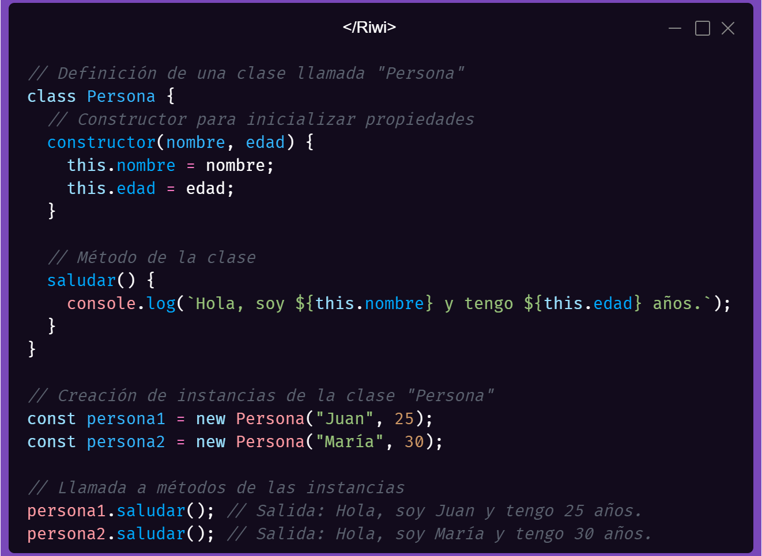
POO
ABSTRACCIÓN

Slide 7
POO
Encapsulamiento
Encapsulamiento es uno de los principios fundamentales de la programación orientada a objetos (POO) que se refiere a la ocultación de los detalles internos de un objeto y la restricción del acceso directo a ciertos aspectos de ese objeto. Esto se logra mediante la agrupación de datos y los métodos que operan sobre esos datos dentro de una unidad llamada clase.

Slide 8
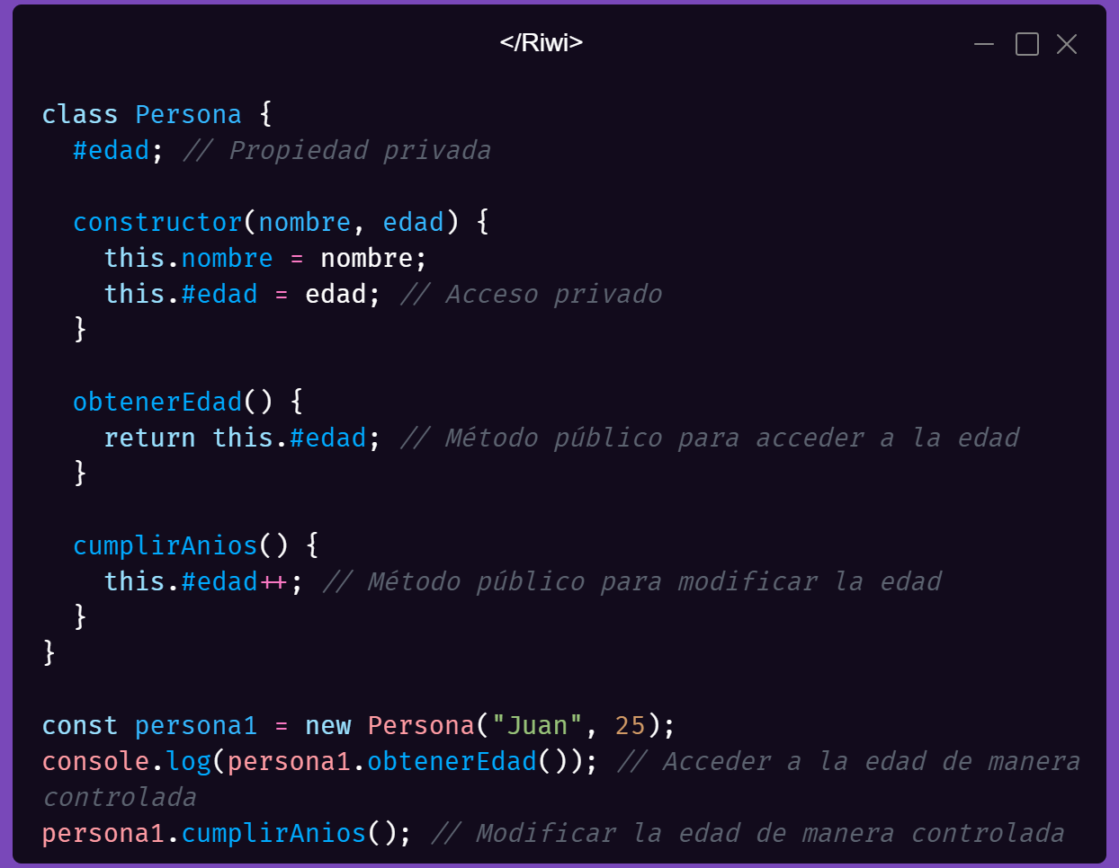
POO
Encapsulamiento

Slide 9
POO
Herencia
La herencia es un principio fundamental de la programación orientada a objetos (POO) que permite a una clase heredar propiedades y métodos de otra clase. La clase que hereda se conoce como la clase derivada o subclase, y la clase de la cual hereda se llama clase base o superclase. La herencia facilita la reutilización de código y la creación de una jerarquía de clases.
Herencia en JavaScript:
En JavaScript, la herencia se logra mediante la palabra clave extends.
Una subclase hereda propiedades y métodos de una superclase.

Slide 10
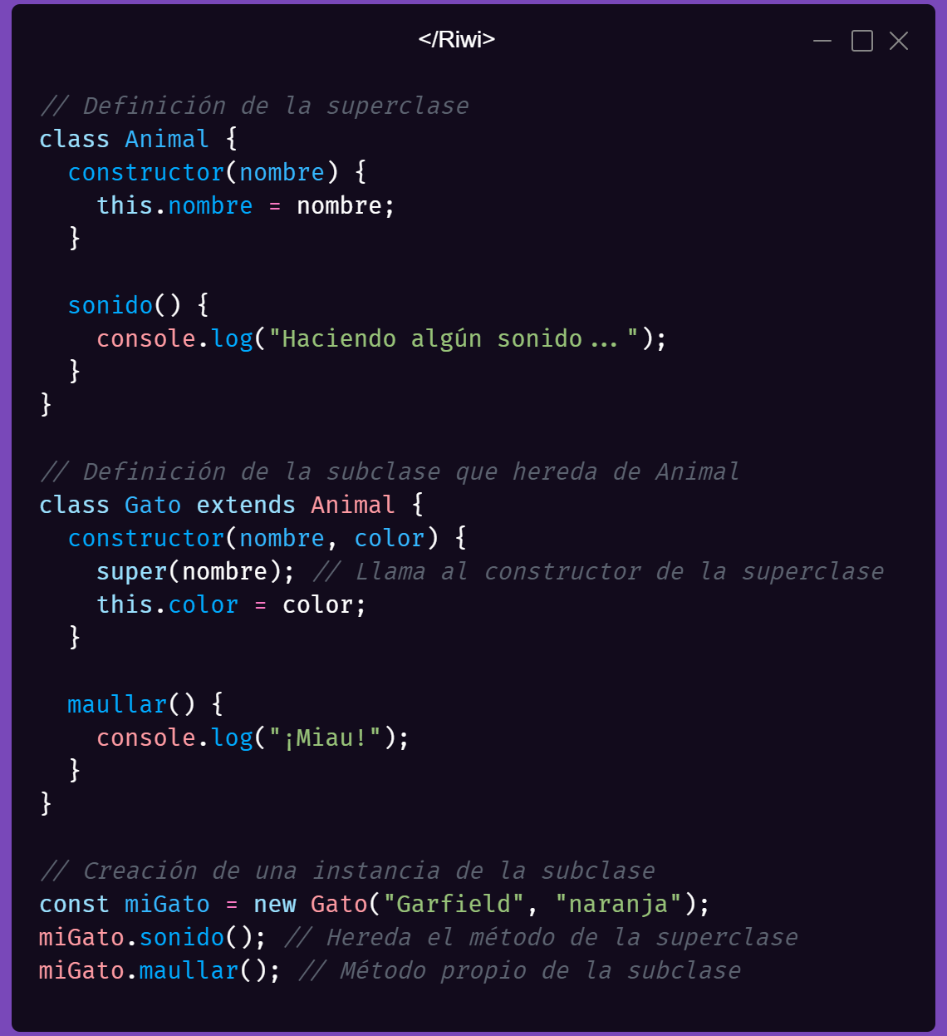
POO
Herencia

Slide 11
POO
POLYMORPHISM
El polimorfismo es un principio de la programación orientada a objetos (POO) que permite a un objeto tomar diferentes formas, es decir, la capacidad de un objeto para presentar múltiples interfaces o comportamientos dependiendo del contexto. En JavaScript, esto se logra a través de la capacidad de un objeto de ser tratado como una instancia de su clase base o de cualquiera de sus subclases.

Slide 12
POO
POLYMORPHISM
Polimorfismo y Métodos:
Muestra cómo las subclases (Perro y Gato) pueden tener el mismo método (sonido) pero con implementaciones específicas.
Funciones que Aprovechan el Polimorfismo:
Destaca que las funciones pueden utilizar polimorfismo al aceptar instancias de la clase base y ejecutar comportamientos específicos de las subclases.
Beneficios del Polimorfismo:
Permite escribir código más genérico y reutilizable.
Facilita la extensión del código sin modificar las funciones existentes.
Polimorfismo y Interfaces:
Puedes mencionar que JavaScript no implementa interfaces de manera explícita, pero el polimorfismo permite una forma flexible de interactuar con diferentes tipos de objetos.

Slide 13
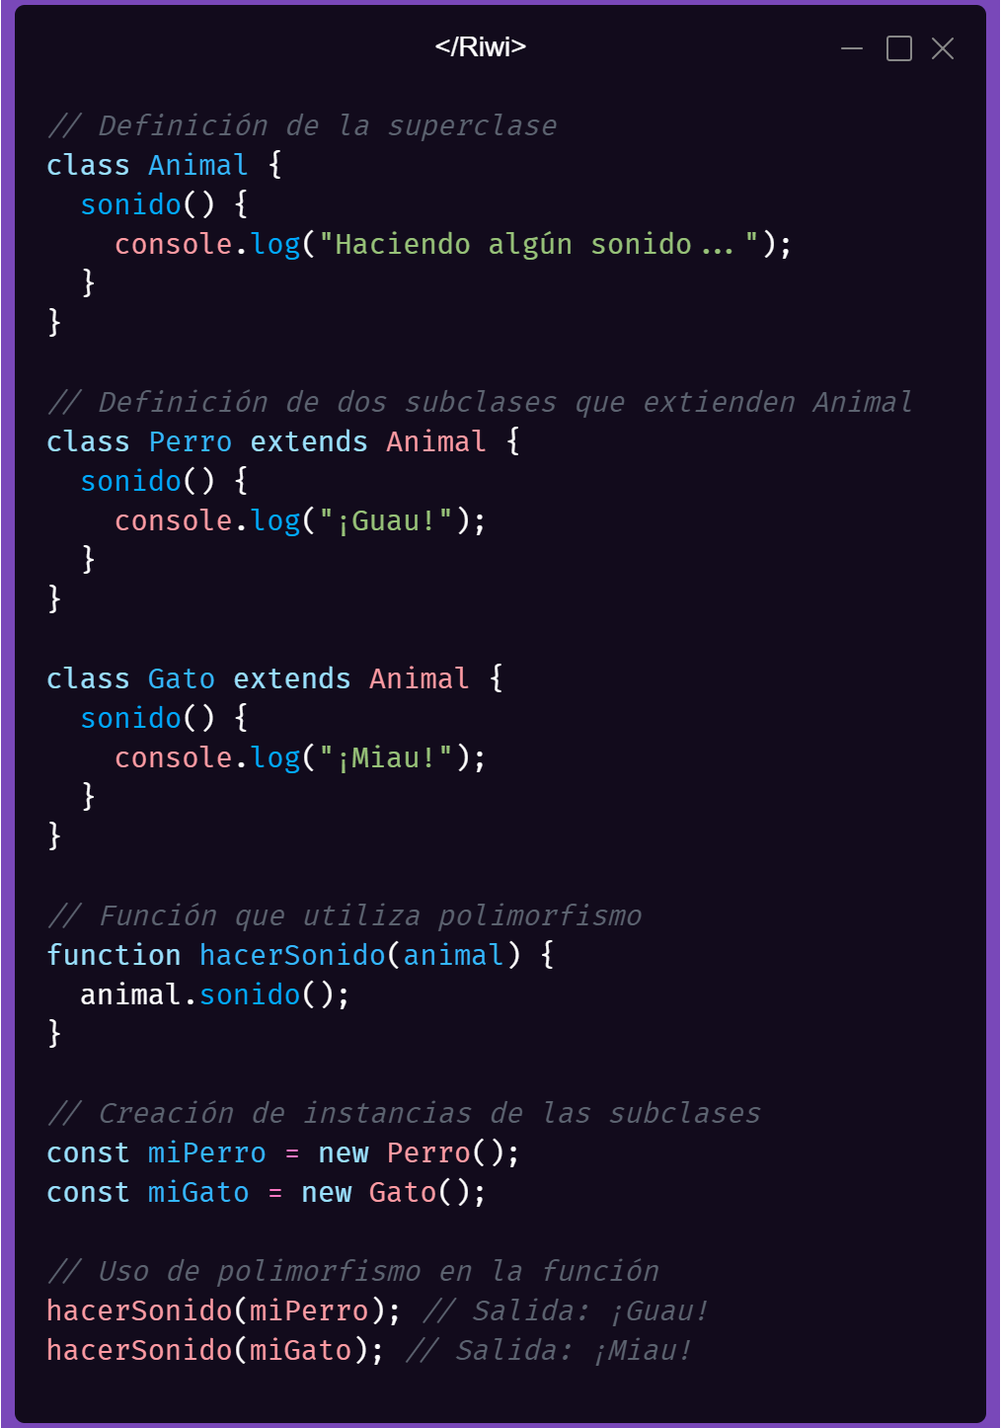
POO
POLYMORPHISM

Slide 14


